Slide 1
照論文實作 CDCNN 時發現的問題
Source-only 協定下的復現：哪些對上了、哪些對不上、以及為什麼
UCI Gas Sensor Array Drift，Batch 1 訓練、Batch 2–10 評估 · 五個 seed · runs 2026-09-22 至 09-29 · 分支 exp/v7-redesign
橘色 = 論文的生成／擴充機制產生的東西；藍色 = 真實的 target 資料。整份簡報都用這兩個顏色。

Slide 2
我們重現了什麼、沒重現什麼
架構、兩個元件、Fig. 5 的畫法、以及論文自己的死類別都重現了；重現不了的是準確率的增益
論文的東西 | 重現狀態 | 我們的數字 | 論文
純 ResNet 基線（Fig. 2） | 架構照圖重建，source-only 訓練 | 0.5556 ± 0.0137 | 0.6346
資料擴充（Eq. 7，等向噪聲） | 照做 | −0.0216 | 含在 +0.036 內
特徵生成（Eqs. 8–16）+ L_MSE（S4） | 照做，Fig. 5 畫得出同樣的圖 | +0.0004 | 含在 +0.036 內
特徵生成，Eq. (14) 補上正負號與幅度（v10） | 照 v9 的診斷修了，仍不動 | +0.0023 | —
對比損失 L_con（S5） | 已實作，決定不跑 | — | +0.053
Acetaldehyde 完全誤判（Fig. S3） | 重現了，和論文一樣 | 0.000 | 0.00
• 協定：只用 Batch 1（445 筆）訓練與選擇；Batch 2–10 在所有 checkpoint 凍結、雜湊之後才開，每次執行都有稽核
• 統計量：target mean = 九個 batch 準確率的未加權平均，與論文相同；五個 seed、附 SD，可分辨門檻 0.009–0.022
• 接下來每頁一個實作時撞到的問題，重點在問題 6、7、8

Slide 3
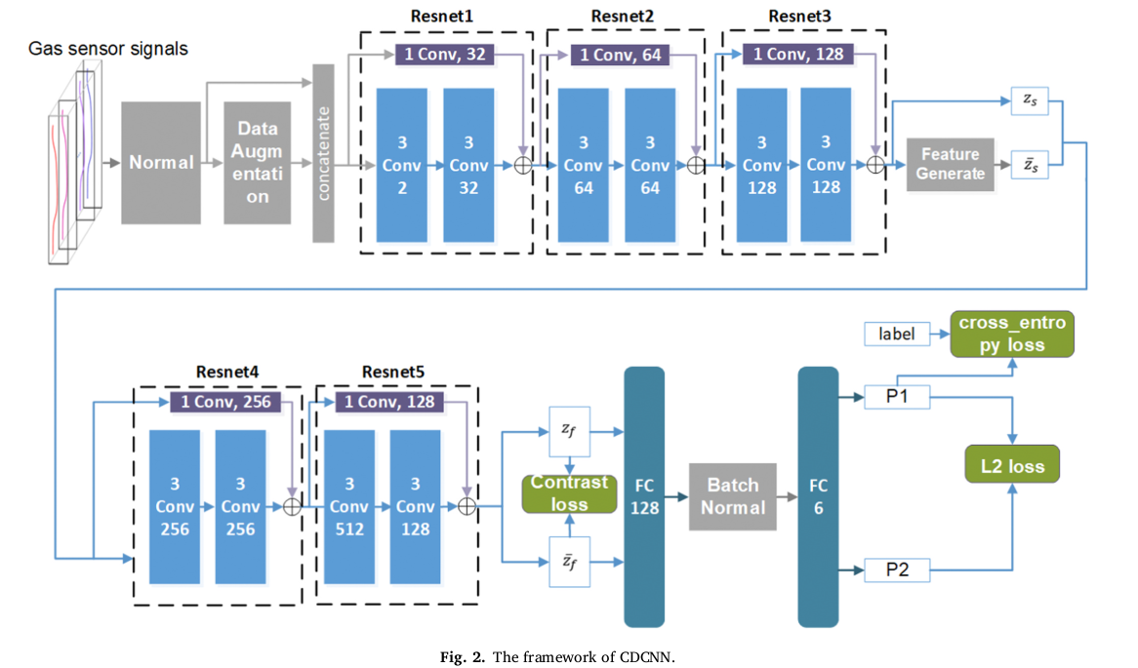
1
論文的文字與圖互相矛盾，資料支持圖
能照做的都照做了；每個歧義都記錄了兩種讀法的差，最大的一個是 pooling
論文的地方 | 文字說 | 圖說／實作 | 實測
Channel 數 | §5.2「1 到 128 逐步增加」→ 32/64/128/128/128 | Fig. 2 印 32/64/128/256/128，內層 512 | 圖版高 +0.03 到 +0.05
Pooling | 「doesn't apply the pooling layer」 | — | 加 GAP 掉 −0.078
Eq. (S2) | 對 minibatch 取未加權平均 | 最後一批只有 61 筆 | 照 S2，並記錄兩種平均的差
Eq. (S4) | 只有 1/B、1/n，沒有 1/C | F.mse_loss 預設會除以 6 | 照 S4，六項相加
Eqs. (10)–(11) | 結果在 R^{B×CH}，那會讓重上色變恆等 | 逐純量／channel／位置三種讀法 | 三種都做，都約零
Eq. (14) | 高斯可抽到負的尺度 | 照論文不截斷 | 逐位置負值比例 0.000
論文 Fig. 2：channel 32/64/128/256/128，無 pooling
▍ Pooling 那句是關鍵句：加了全域平均池化就掉 0.078，比任何 CDCNN 元件的效應都大

Slide 4
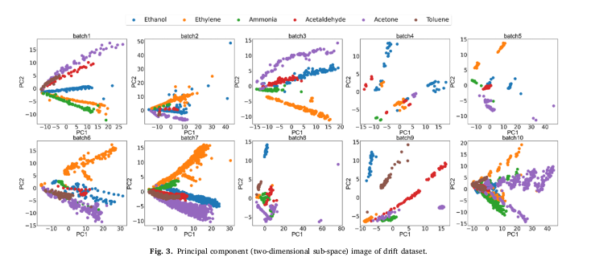
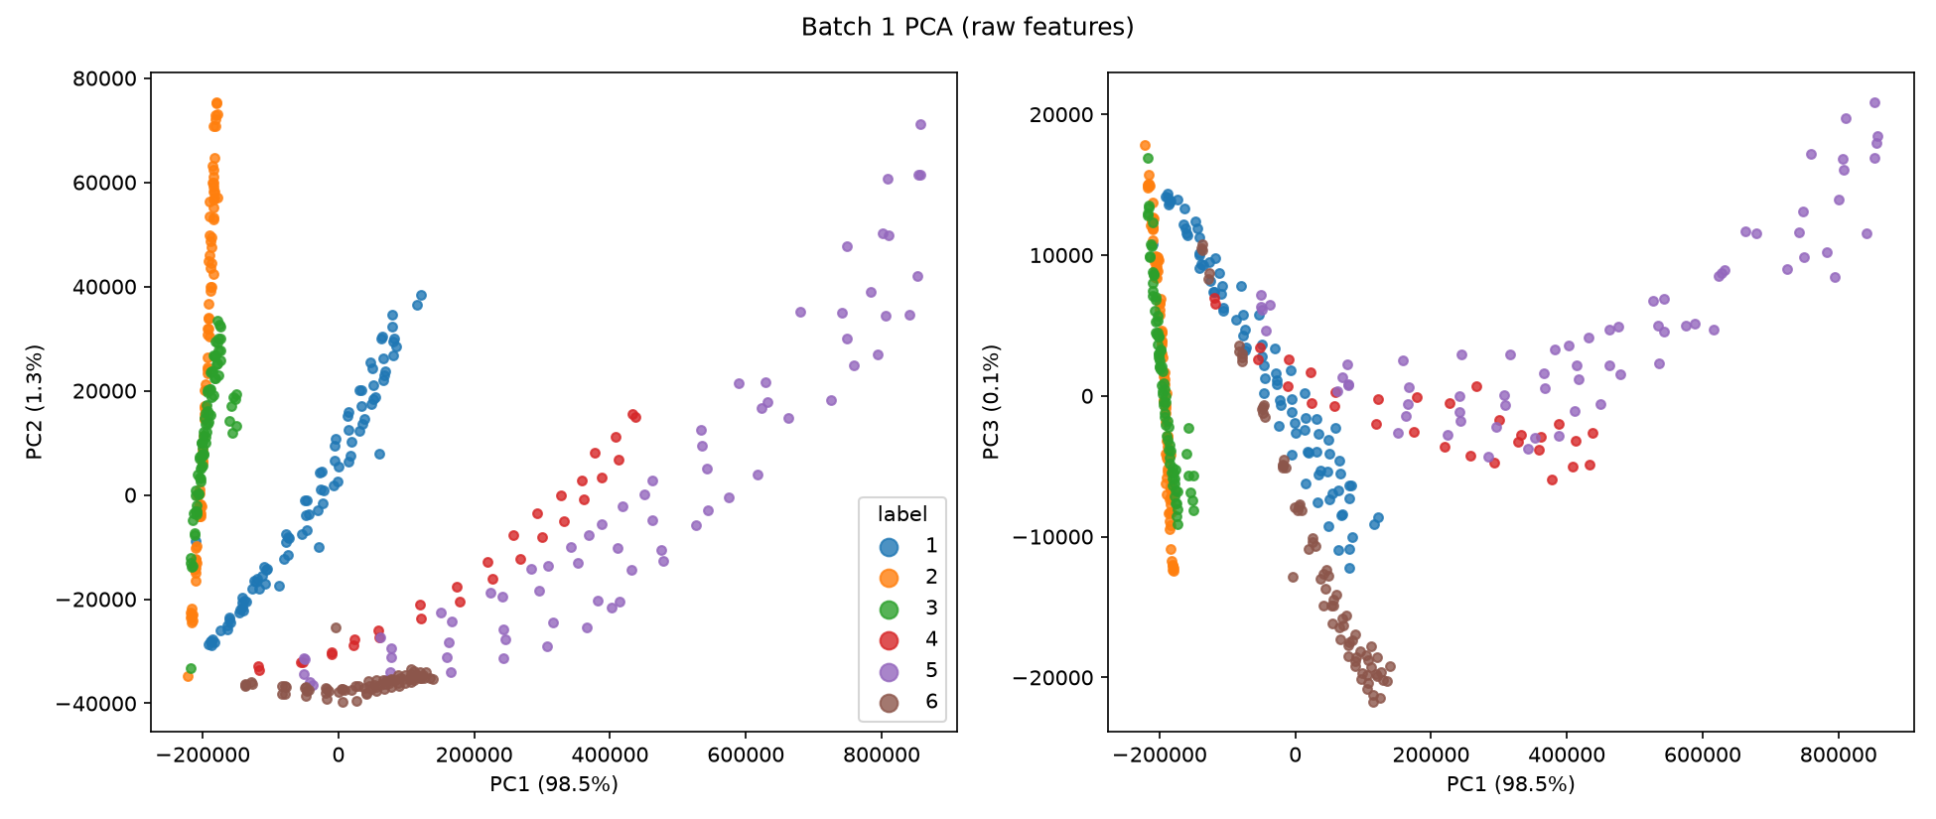
2
資料集的標籤對不上論文的 Table 2
不影響任何準確率（模型只看整數），但影響所有「某氣體怎樣」的敘述
論文的 PCA 總圖（batch1 面板），依氣體名稱上色
我們的 Batch 1 PCA，只標整數標籤，避免圖帶著讀
• 資料集文件：1=Ethanol, 2=Ethylene, 3=Ammonia, 4=Acetaldehyde, 5=Acetone, 6=Toluene
• 論文 Table 2 的 Batch 1 各氣體筆數（83/30/70/98/90/74）照欄位順序讀，要求標籤 1 有 83 筆；實際是 90。六欄只有一欄對得上
▍ 用 Batch 1 的 PCA 形狀對論文的圖，判定標籤 2 與 3 互換：採用 1=Ethanol, 2=Ammonia, 3=Ethylene, 4=Acetaldehyde, 5=Acetone, 6=Toluene
• 前一分支沒有資料集文件，用筆數硬對，對應表是錯的；這裡的衝突只記錄、不宣稱解決

Slide 5
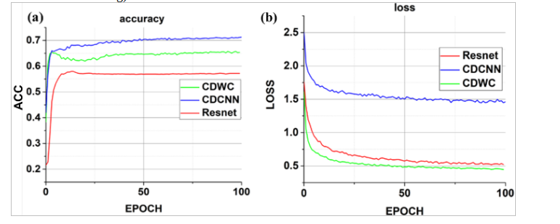
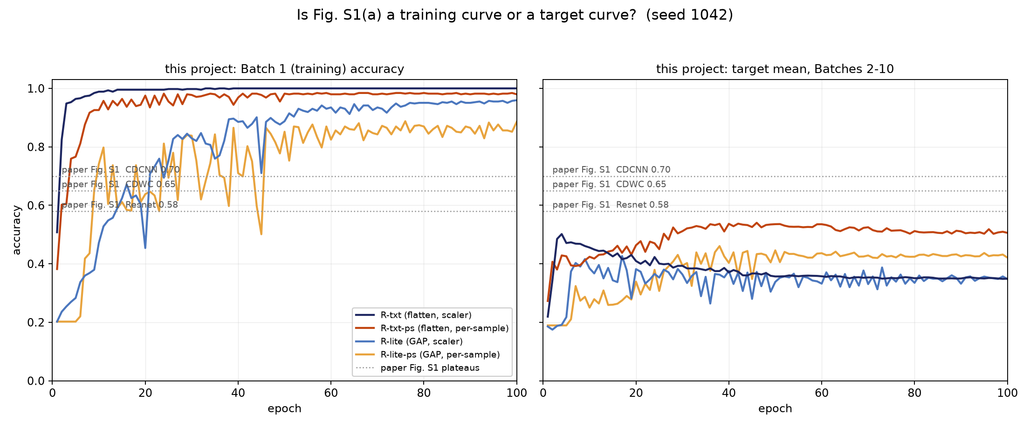
3
Fig. S1 的曲線畫的是什麼？
訓練曲線和 target 曲線都對不上；而且 source-only 下沒有停止規則
▍ 我們的 Batch 1 訓練準確率 10 個 epoch 內就過 0.95，最後 1.000；target mean 落在 0.35–0.55
• 若 S1 是訓練曲線，0.58 太低；若是 target 曲線，它暗示訓練時一直在看 target
• S1(b)：CDCNN 的 loss 比另外兩個高 1.0。多了 L_MSE 與 L_con 兩項，高是合理的，但我們量到的 L_MSE 最終只佔 loss 的 3%，那 1.0 幾乎全是對比損失
沒有 source-only 的停止規則
• 5-fold CV、120 個 fold：held-out accuracy 與 loss 的峰值都落在 epoch 60–100，而 target 的峰值在 7／40／70，兩者反相關
• epoch 只能固定為 100，這是唯一不看 target 的做法
論文 Fig. S1：(a) 準確率在 0.58／0.65／0.70 進入平台，(b) CDCNN 的 loss 停在 1.5

Slide 6
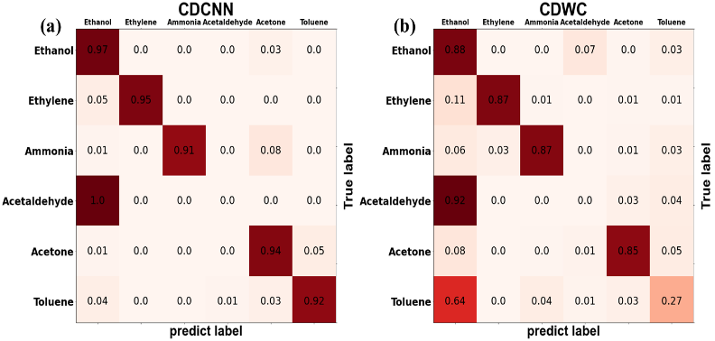
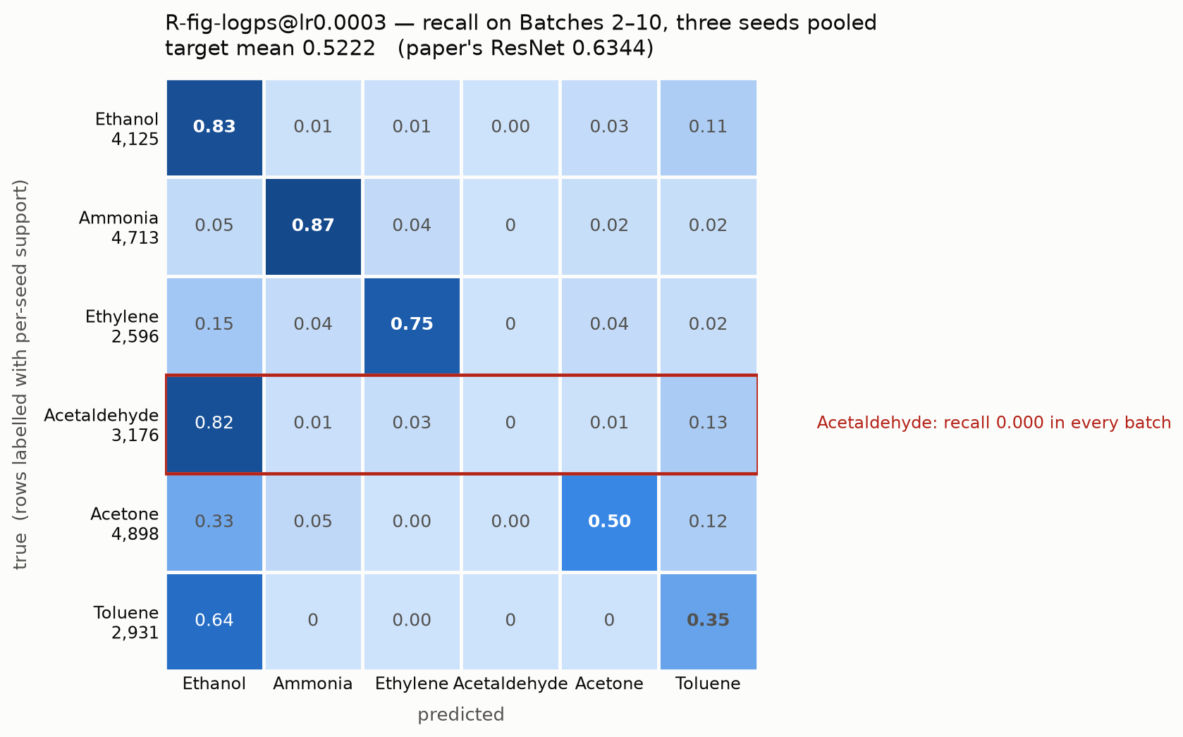
4
論文自己的 CDCNN 也死在 Acetaldehyde
三個模型都是 0.00，都送進 Ethanol；所以差距全在其他五類
論文 Fig. S3：CDCNN 把 100% 的 Acetaldehyde 判成 Ethanol
我們的基線混淆矩陣：Acetaldehyde 一樣是 0.00
類別 | 論文 CDCNN | 論文 CDWC | 我們的基線
Ethanol | 0.97 | 0.88 | 0.67
Ethylene | 0.95 | 0.87 | 0.62
Ammonia | 0.91 | 0.87 | 0.86
Acetaldehyde | 0.00 | 0.00 | 0.00
Acetone | 0.94 | 0.85 | 0.51
Toluene | 0.92 | 0.27 | 0.39
• 原因是漂移，不是化學相似：Acetaldehyde 在 Batch 1 上 recall 1.000，target 上每個 batch 的質心都落到 Batch 1 的 Ethanol 位置
• 它佔 target 14%，論文的 pooled 準確率因此只有約 0.80；0.7230 是在它為零的情況下達成的
▍ 與論文的差距在其他五類，尤其 Toluene（0.92 對 0.39）與 Acetone（0.94 對 0.51）

Slide 7
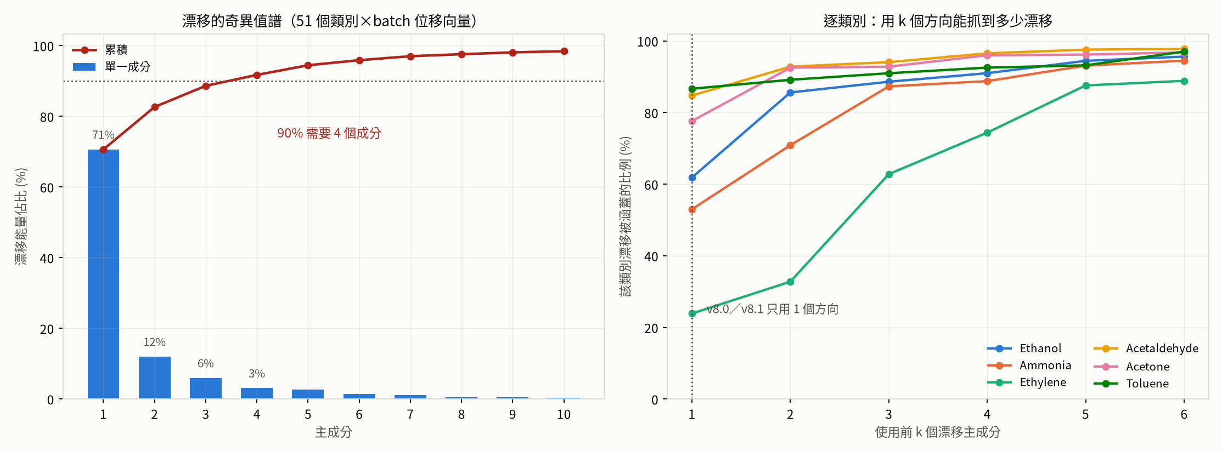
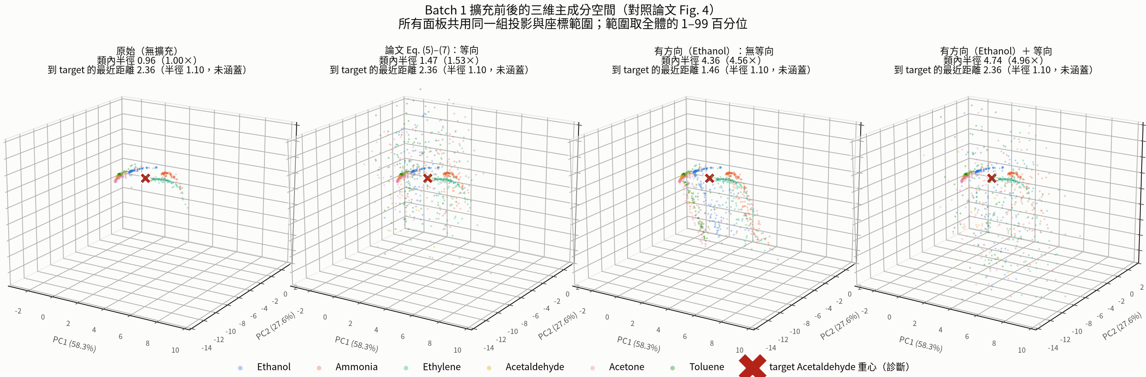
5
等向擴充是負的，有方向才是正的，但方向來自 target
無方向的位移是負的，同樣的位移給了方向就是本專案唯一可分辨的增益
變體 | 擴充 | target mean | vs 基準 | 可分辨
R-aug-t2 | 沿漂移方向，T=2，無噪聲 | 0.5770 | +0.0214 | 是
R-fig-logps | 無（基準） | 0.5556 | — | —
R-aug-paper | 論文 Eq. (7) 等向噪聲 | 0.5340 | −0.0216 | 否
• 方向是看過 target 才選的，T 與去噪聲也是：target-informed，只能算上界
• 增益全是 Acetone +0.255 換 Ethylene −0.272；Ethylene 是漂移方向與共用方向最不對齊的類別（cos 0.451）
▍ 死類別仍是 0.003：Acetaldehyde 與 Ethanol 幾乎一起漂（cos 0.761），共用方向平移解不開兩者
• Source-only 的替代：Batch 1 自己兩個採集區塊的偏移能估到方向（cos 0.850）；v10 在 block 3 用過，輸入端還沒有
漂移的譜：PC1 佔 70.6%，90% 要 4 個成分；Ethylene 是例外
Batch 1 擴充前後的三維 PCA（v8.0）：等向噪聲只把雲撐大，到 target Acetaldehyde 重心的最近距離不變（2.36）；有方向的位移才縮到 1.46

Slide 8
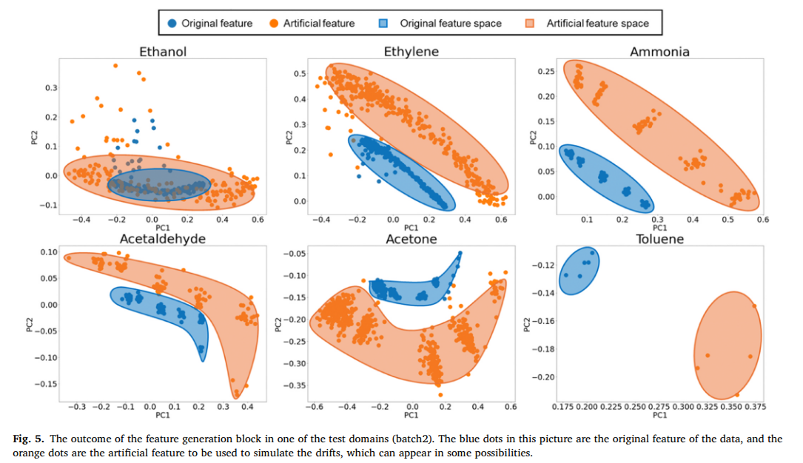
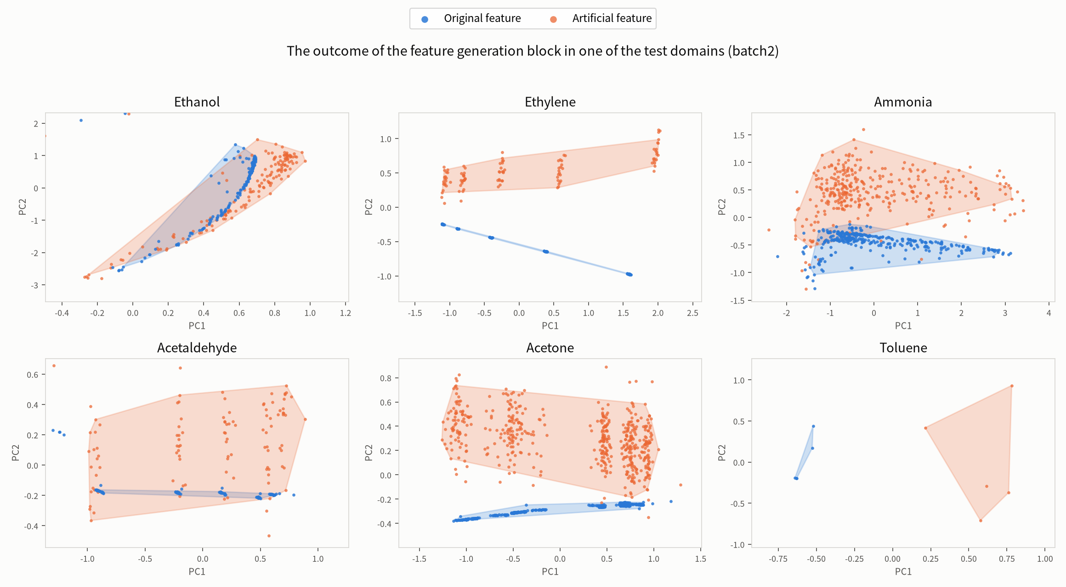
6
論文 Fig. 5 的畫法在 source-only 下違規
caption：「the feature generation block in one of the test domains (batch2)」
論文 Fig. 5：區塊套在 batch 2 上（橘），與 batch 2 的原始特徵（藍）比
我們照同樣畫法畫：形狀對得上，橘色比藍色寬、往外延伸
▍ 這張圖用了 target 資料。區塊套在 batch 2 上才有橘點；每個 batch 各自這樣畫，就是每個 batch 都獨立進了模型。訓練時區塊只看得到 Batch 1，推論時區塊根本不作用（Fig. 2）
▍ 這是循環論證。從 batch 2 生成的特徵當然靠近 batch 2，不管區塊做什麼；它證明不了區塊「涵蓋到未見過的域」
• 正確的問法：區塊只作用在 Batch 1，生成出來的雲有沒有到後面的 batch？→ 下一頁

Slide 9
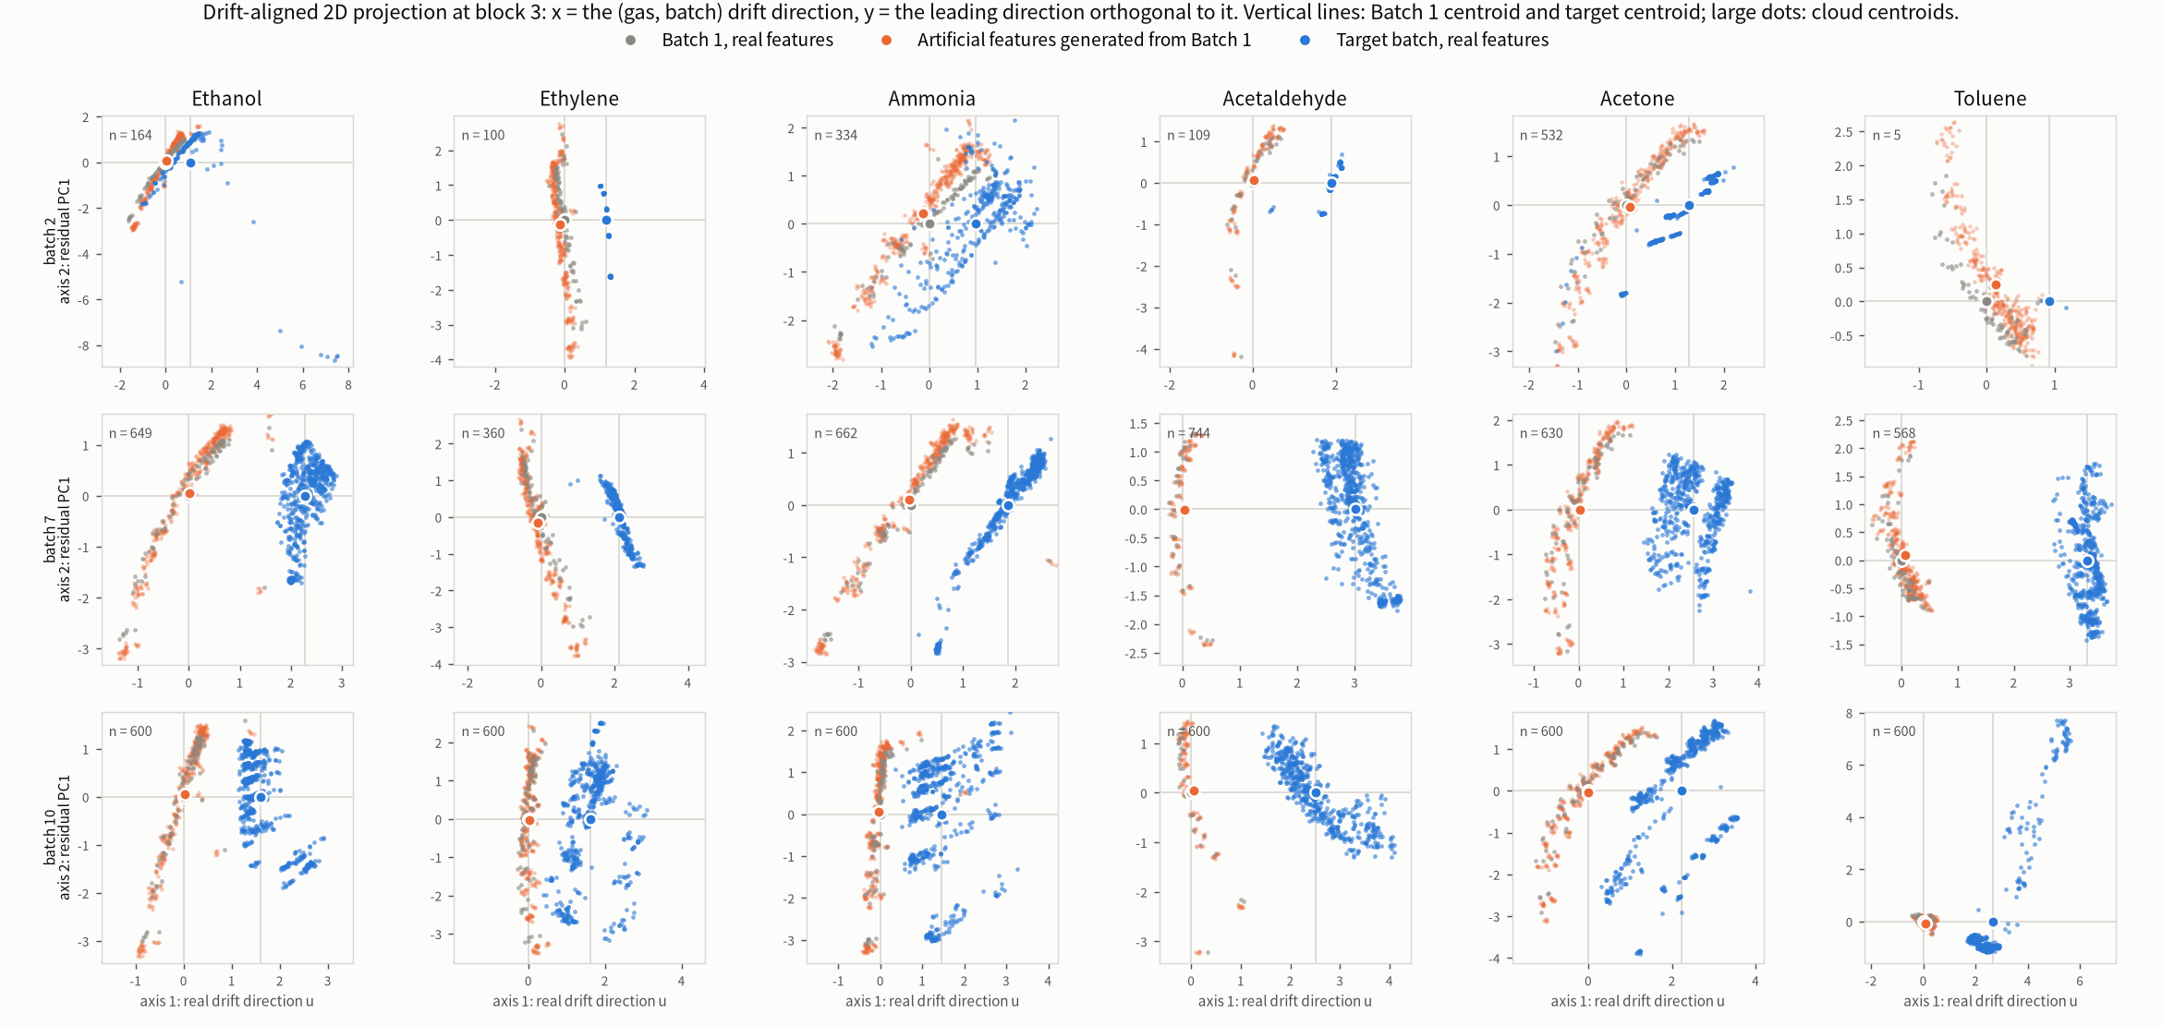
7
從 Batch 1 生成的特徵沒有覆蓋任何後續 batch
X 軸 = 該（氣體, batch）的真實漂移方向 u，Y 軸 = 扣掉 u 之後殘差的第一主成分。漂移軸是建構出來的，雲沒有沿它走就藏不起來
灰 = Batch 1 原始特徵；橘 = 從 Batch 1 生成的人工特徵；藍 = target 原始特徵。直線是 Batch 1 質心與 target 質心。橘色疊在灰色上，藍色在另一邊，中間一段空隙（B2／B7／B10；九個 batch 的完整版在 reports/figures/）

Slide 10
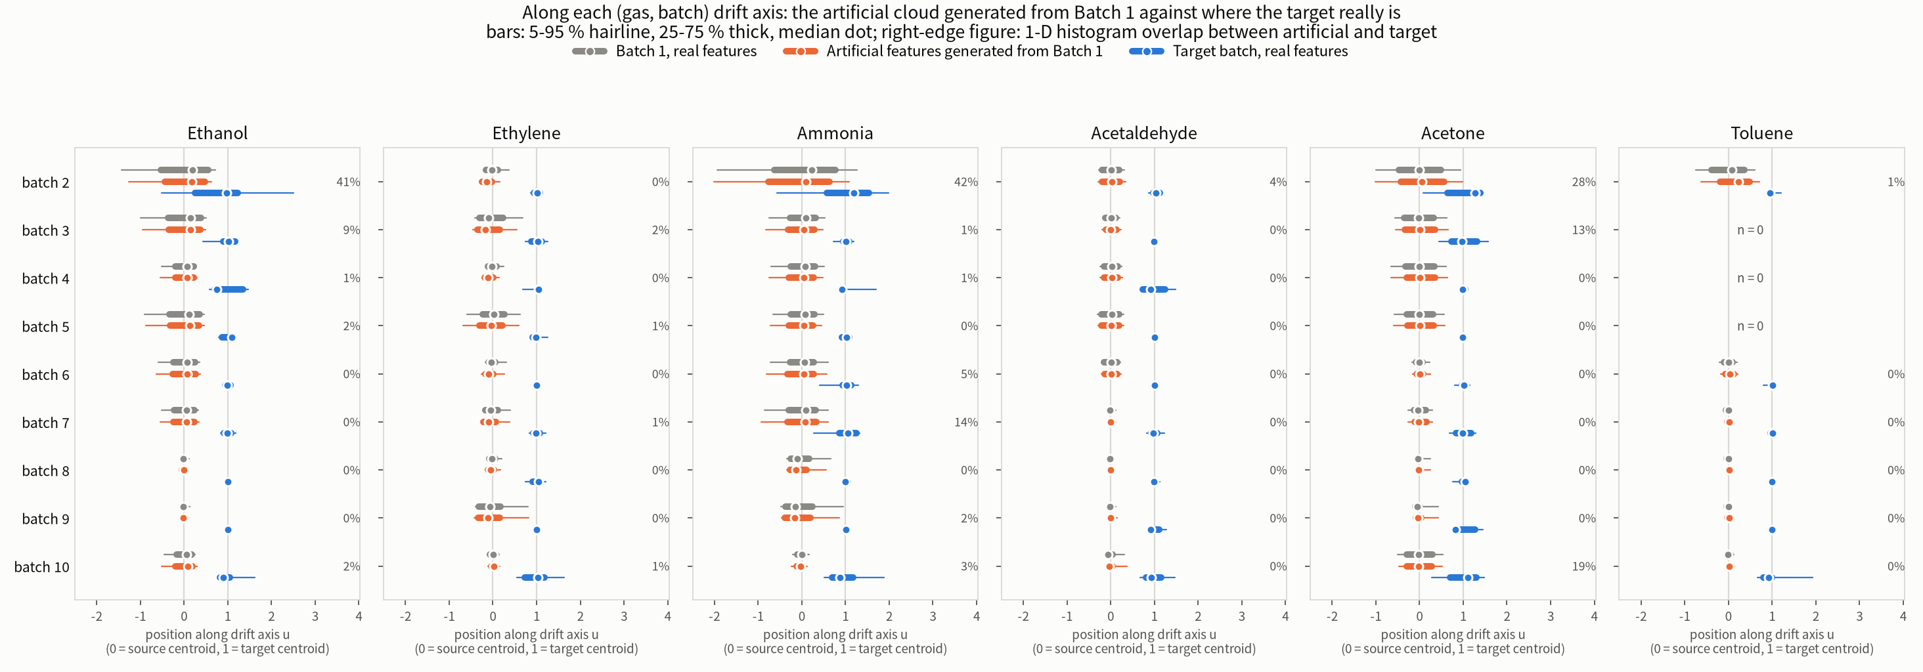
7
同一件事，沿漂移軸量成數字
把每片雲投影到 u 上，source 質心在 0、target 質心在 1；51 個（氣體, batch）格
一維量（沿 u） | 中位 | 範圍
橘雲與藍雲的直方圖重疊 | 0.00 | 0.00–0.42
橘雲寬度 ÷ 灰雲寬度 | 1.01 | 0.80–1.16
區塊沿 u 的配對位移（漂移距離為單位） | 0.03 | 0.007–0.166
▍ 沿漂移軸，人工雲與 Batch 1 原始雲是同一片雲
• 重疊 ≥ 0.10 的六格全是 target 自己散回 source 附近（B2 的 Ethanol、Ammonia、Acetone 等），不是橘雲走過去
• 換另一個 checkpoint（R-aug-t2）重跑，每格差在小數第三位
• 之前的 2D PCA 凸包、全維半徑、質心距離三種量法互相矛盾，各有盲點；這個一維量法才誠實

Slide 11
為什麼會這樣：Eq. (14) 沒有正負號，沿軸幅度太小
區塊瞄的軸是對的，但它對稱地位移，而且落到單一漂移軸上的分量很小
3.1–4.6×
−7.5%
30×
+0.0004
擾動對真實漂移的 |cos|，相對隨機方向的虛無值。軸是對的
有號分量 ÷ 典型幅度，逐類平均。順著與逆著漂移機率相同
全空間模長「只差 2 倍」，投影到任一條漂移軸差 30 倍
特徵生成的準確率效應，四格五 seed。效應下限的十分之一
• 7.6% 的擾動能量落在 51 維漂移張成空間，虛無值 0.3%：區塊確實偏好漂移的子空間，不是亂指
▍ 但 Eq. (14) 的高斯是對稱的。教分類器對 ±ε 鄰域不變，只會均勻撐大決策區域，不會把邊界搬向漂移後的資料
• 網路確實學到了區塊要求的不變性：L_MSE 降 2–5 倍，λ 拉到論文上限 1.0 也只差 0.0002。但真實漂移有 94% 原封不動穿過 backbone
• 與問題 5 是同一件事的兩面：無方向的位移是負的或零，方向就是全部效應，而 Eq. (14) 把它丟掉了

Slide 12
8
把正負號補上也沒用（v10.0）
方向用 Batch 1 自己兩個採集區塊的偏移，在 block 3 的 style 空間估，每個 epoch 重估，不碰 target
變體 | Eq. (14) | target mean | SD | vs R-gen | 可分辨
R-gen-shift | 論文噪聲 + 2 個區塊偏移的定向位移 | 0.5796 | 0.0077 | +0.0023 | 否
R-gen | 論文原版，對稱高斯 | 0.5773 | 0.0069 | — | —
R-aug-t2 | 無區塊 | 0.5770 | 0.0078 | −0.0003 | 否
R-gen-sign | 只修正負號，幅度照論文 | 0.5767 | 0.0115 | −0.0006 | 否
類別 | cos 與真實漂移 | 位移 / 漂移
Ethanol | +0.769 | 1.05
Ammonia | +0.558 | 1.16
Ethylene | +0.305 | 1.41
Acetaldehyde | +0.596 | 0.83
Acetone | +0.693 | 0.96
Toluene | +0.662 | 0.73
51 格平均 | +0.593 | —
▍ 方向是對的、幅度也對：六類 cos 全為正，位移是真實漂移的 0.73 到 1.41 倍。事前記錄的「可能反向」風險沒有發生
• 每個 batch、每個類別的差都在 0.012 內；同樣的定向位移在輸入端（v8.1）能把 Acetone、Ethylene 各搬 0.25 以上
▍ 事前否證條件觸發。特徵生成區塊作為機制關掉了，與 Eq. (14) 有沒有正負號無關：它能碰到的子空間不是決策邊界會回應的那一個
• 混淆：四格都帶輸入端的 R-aug-t2，shift 量到的是同方向位移之上的邊際效應
事後在 style 空間量；隨機方向的虛無值 0.088（scripts/measure_signed_direction.py）

Slide 13
最後一個元件 L_con（Eq. S5）：已實作，決定不跑
論文三個元件裡唯一要求不變性的損失，但它要求的不變性對象已經被 v9、v10 量掉了
L_con = − Σᵢ (1/|P(i)|) Σₚ∈P(i) log [ exp(f(zᵢ)·f(zₚ)/τ) / Σₐ∈A(i) exp(f(zᵢ)·f(zₐ)/τ) ]
Z = z_f ∪ z̄_f，生成特徵沿用原標籤；f 投影到單位球。τ 與 λ_con 論文都沒給。
4.8
1.5
L_con 的起始值 ≈ log(127)，是 L_ce 的兩倍多；乘 0.5 後主導前期梯度
論文 Fig. S1(b) 裡 CDCNN 的 loss 平台，另外兩個是 0.5。與上面一致
做好的東西
• src/loss.py 的 supervised_contrastive；train.py 接上 Eq. (4) 第三項；四格 config（R-con、R-con-shift、R-con-t5 對 R-gen）含事前預測；單元測試與單一 minibatch 前向通過
為什麼不跑
▍ 它要求 z_f 對 z̄_f 不變。v9、v10 量過 z̄_f：從 Batch 1 生成的雲沒有離開 Batch 1（沿漂移軸重疊 0.00、寬度比 1.01）；連方向對、幅度對的 z̄_f 都只值 +0.0023。對一個沒離開 source 的擾動做不變性，不會變成對真實漂移的不變性
• 前一分支在另一個 backbone 上量了五次：−0.005 到 +0.003
結論
▍ 論文三個元件：兩個量到零，第三個的前提已被量掉。復現到此為止
• config 與預測留檔；要補跑是一次 gpu-smoke 加一次 launch，約 15 分鐘
• 否證條件也寫好了：R-con 若與 R-gen 可分辨，代表前一分支的五次零是 backbone 的問題，論文的 +0.053 在 source-only 下有立足點

Slide 14
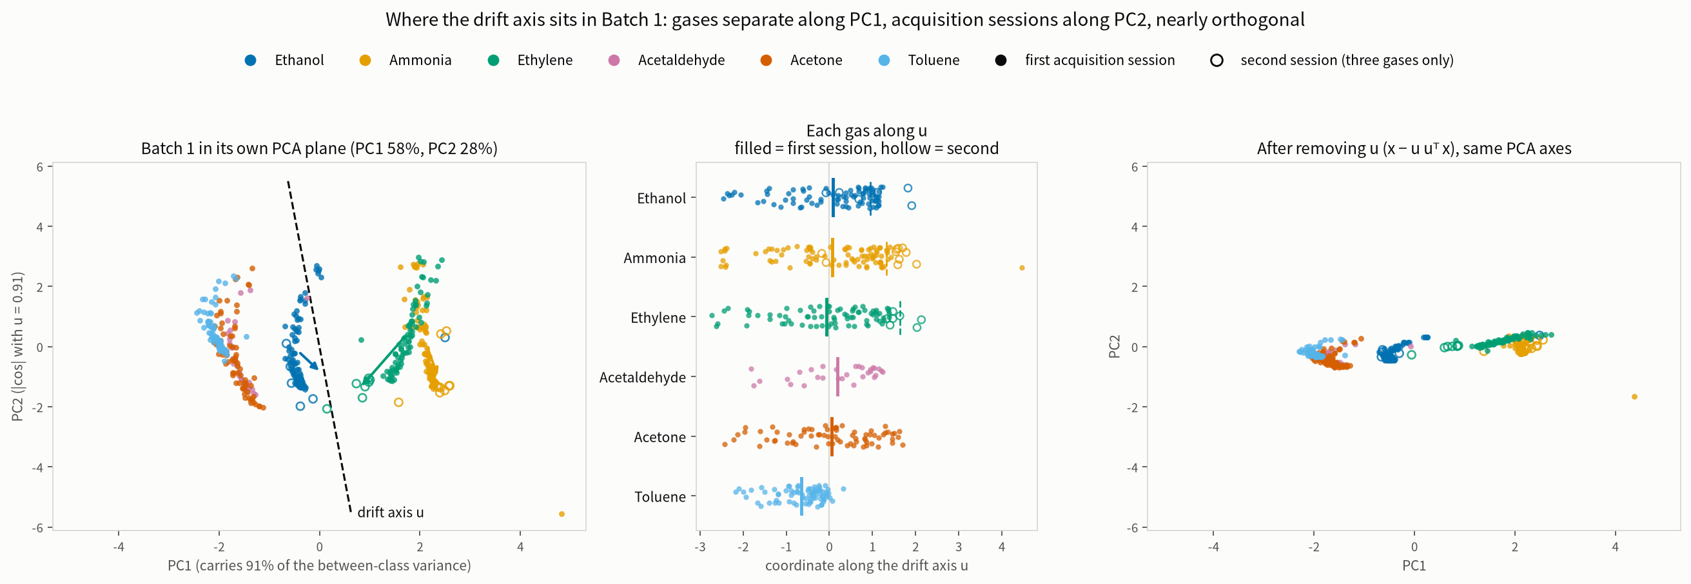
我們自己的延伸：把 Batch 1 估到的漂移軸投影掉（v12）
離開 CDCNN，留在 source-only：x′ = x − U Uᵀ x，U 來自 Batch 1 兩次採集的偏移，不帶擴充、不帶生成區塊
變體 | 拿掉 | k | target mean | vs 基準 | 可分辨
R-proj-eth | Ethanol 的採集偏移（選它是看過 target） | 1 | 0.5747 | +0.0191 | 是（上界）
R-proj-axis | 三個偏移的共同軸（頭條） | 1 | 0.5684 | +0.0128 | 否，門檻 0.0145
R-proj-sub3 | 三個偏移張成的空間 | 3 | 0.5610 | +0.0055 | 否
R-fig-logps | 不拿 | 0 | 0.5556 | — | —
機制指標 | axis | sub3 | eth
真實漂移幅度保留 | 0.84 | 0.52 | 0.69
類內半徑保留 | 0.58 | 0.50 | 0.74
Acetaldehyde 落在 Ethanol 上 | 7/9 | 8/9 | 8/9
▍ Batch 1 估得到的軸只裝 29% 的三年漂移能量，卻裝 42% 的類內散佈：它是方向估計，不是漂移本身
• 要拿掉夠多漂移就得拿三維，而那三維裝 76% 的類間變異。漂移與類別資訊在同一個低維子空間裡糾在一起
• 逐類別形狀與擴充一模一樣：Acetone +0.24、Ethylene −0.28。加樣本與刪座標撞到同一個天花板，天花板是資料的
▍ 兩個事前否證條件都觸發；source-only 定案仍是 0.5556
Batch 1 自己的 PCA 平面：氣體沿 PC1 分開，兩次採集沿 PC2 錯開；拿掉那條軸後 Batch 1 還分得開（CV 0.9709 對 0.9680）

Slide 15
總結：機制都重現了，增益沒有
兩個分支、兩個 backbone，兩個元件在 source-only 下都約零
元件 | 本分支（五 seed） | 前一分支（另一 backbone） | 論文宣稱
資料擴充（論文等向） | −0.0216 | −0.013 到 −0.009 | ResNet→CDWC +0.036
資料擴充（有方向，target-informed） | +0.0214 | — | —
特徵生成 + L_MSE（論文原版） | +0.0004 | +0.001 到 +0.014 | （含在上列）
特徵生成，Eq. (14) 加正負號與幅度（v10.0） | +0.0023 | — | —
對比損失 L_con | 已實作，未跑 | −0.005 到 +0.003 | CDWC→CDCNN +0.053
（非論文）投影掉 Batch 1 估的漂移軸（v12） | +0.0128，不可分辨 | — | —
重現了的：架構、Eq. (7) 擴充、Eqs. (8)–(16) 生成、Fig. 5 的畫法、Acetaldehyde 的死亡
重現不了的：論文的準確率增益。source-only 定案 0.5556，所有 0.577 系列都是看過 target 的上界
• 與論文的差距在 Acetaldehyde 之外的五類，來源不在這三個元件裡
• Fig. 5 用 target 資料畫圖、標籤對不上 Table 2、Fig. S1 的曲線來源不明，三件事都寫進了文件，只記錄、不推測動機

Slide 16
文獻對照：Batch 1 訓練、Batch 2–10 測試
平均準確率是九個 batch 的未加權平均，與我們的 target mean 相同；差別只在各方法看到多少 target 的資訊
用到的 target 資訊 | 方法 | 來源 | 平均 B2–10 (%)
不碰 target | SVM-rbf，資料集原論文的基線 | Vergara 2012 | 38.9
不碰 target | FCNN，無補償（NC） | KD 論文 2025 | 38.7
不碰 target | OSC 正交訊號校正 | Yi 2019 表 | 56.5
不碰 target | 我們的 ResNet，R-fig-logps | 本專案 | 55.6
不碰 target | 我們的投影，R-proj-axis（不可分辨） | 本專案 v12 | 56.8
不碰 target（宣稱） | CDCNN 論文的 ResNet / CDWC / CDCNN | 論文 Table 3 | 63.5 / 67.1 / 72.3
看過 target 選方向 | 我們的 R-aug-t2 / R-proj-eth（上界） | 本專案 v8.1 / v12 | 57.7 / 57.5
無標籤 target 樣本 | SVM-gfk / SVM-comgfk 測地流核 | Vergara 2012 | 63.8 / 64.0
無標籤 target 樣本 | ML-comgfk 流形正則化 | Vergara 2012 | 67.3
無標籤 target 樣本 | DRCA 子空間對齊 | Zhang 2017 | 62.2
無標籤 target 樣本 | D-DRCA 有判別力的子空間對齊 | Yi 2019 | 73.8
無標籤 target，半批調參 | KD-DM 知識蒸餾 | KD 論文 2025 | 47.9
兩個 source batch + 無標籤 | AMDS-PFFA 注意力多源域適應（加權平均） | 2024 | 83.2
每批 20 筆有標籤 | DAELM-S(20) | Zhang 2015 | 80.8
每批 50 筆有標籤 | DAELM-T(50) | Zhang 2015 | 91.9
▍ 不碰 target 的方法沒有一個超過 60%
• 我們的 55.6 比原論文的 SVM 高 17 個百分點，與 OSC 持平；CDCNN 論文的 63.5 是這一列唯一的例外，而它的 Fig. 5 已被抓到用了 target 資料
▍ 跨過 60% 的做法清一色是看 target 的無標籤樣本做子空間對齊，DRCA 那一家
• DRCA 做的事和 v12 的投影幾乎一樣，差別是方向來自 source 與 target 的平均差，而不是 Batch 1 自己猜。這正好對上 v12 的失敗原因
• 80% 以上要每批幾十筆有標籤的校正樣本，或兩個以上的 source batch
▍ 結論：這份資料集該用的設定是「無標籤 target 樣本可用於對齊」，那是文獻主流，也有明確對照組

Slide 17
結論與留下的東西
1
2
3
復現的結論
留著的東西
如果要往前走
三個元件在 source-only 協定下沒有一個重現得出增益：等向擴充 −0.0216、特徵生成 +0.0004、補上正負號 +0.0023，L_con 的前提已被量掉。與論文的 0.11 差距在其他五類，不在這三個元件。
L_con 的實作、四格 config、事前預測與否證條件都在版控裡，補跑是 15 分鐘。另一個沒跑的乾淨對照：R-gen-shift 不帶輸入擴充對 R-fig-logps。
文獻在同一設定下不碰 target 沒有人過 60%；過 60% 的全是用 target 無標籤樣本做子空間對齊（DRCA 62、D-DRCA 74）。v12 的投影程式把方向來源換成 target 平均差就是最簡單的版本。報告時明說是 unsupervised domain adaptation。

Slide 18
附錄：圖檔、執行目錄、設定
頁 | 論文的圖（docs/paper/） | 我們的圖（reports/figures/）
1 | fig2_cdcnn.png | —
2 | fig4a.png（batch1 面板） | batch1_pca.png、batch1_pca_zoom23.png
3 | figs1.png | figS1_overlay.png
4 | figS3_confusion.png | baseline-confusion_best.png
5 | — | drift_dimension.png、augmentation_pca.png
6 | fig5-feature-generation.png | feature_generation.png
7 | — | generation_drift_aligned_2d.png、generation_drift_projection.png
8 | — | 表格；run 20260929T031927475103Z
L_con | — | configs/contrastive.json、src/loss.py
v12 | — | batch1_drift_axis.png；run 20261005T145146298993Z
文獻 | — | arXiv 1505.06405、1901.02321、2409.13167、2507.17071
執行目錄
v7.5 基線 runs/20260923T024922889421Z_input_norm_5seed
v8.0 runs/20260923T033747817275Z_augmentation_full
v8.1 runs/20260923T045843638020Z_displacement_full
v9.0 runs/20260923T071856507630Z_baseline_ladder_full
v10.0 runs/20260929T031927475103Z_baseline_ladder_full
v12.0 runs/20261005T145146298993Z_baseline_ladder_full
設定
seeds 1042 / 2024 / 3407 / 42 / 123；lr 0.0003、100 epochs、batch 64；BatchNorm、flatten head、signed-log → per-sample
文件
baseline.md、docs/v8-augmentation.md、docs/v9-feature-generation.md、docs/drift-geometry.md、docs/label-mapping.md、docs/early-stopping.md

